Slide 1
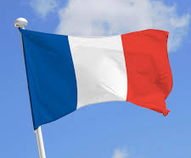
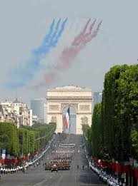
EMC
Les symboles de la république
Etre citoyen
Cycle 3
1
Le drapeau tricolore et la fête nationale
Le drapeau de la France est bleu blanc rouge, avec des bandes verticales. Il date de la Révolution français. Il flotte sur tous les bâtiments publics (les ministères, les mairies, de nombreuses écoles…) Il est utilisé dans les grandes cérémonies.
La fête nationale a lieu le 14 juillet : ce jour-là, la France commémore l’union du pays autour des valeurs de la révolution (la liberté, l’égalité entre tous… ). La journée est marquée par un défilé de l’armée sur les Champs-Elysées et des feux d’artifice dans tout le pays.
1
❶ Image 1 : quelles sont les couleurs du drapeau français ?
_____________________________________________
❷ Image 2 : Où et quand a lieu ce défilé ?
_____________________________________________
❸ Que fête-t-on ce jour-là ?
_____________________________________________
_____________________________________________
❹ Quel autre drapeau voit-on sur de nombreux monuments de France ?
_____________________________________________
2
2
La devise de la France
La devise de la France est : Liberté, Egalité, Fraternité. Elle date de la Révolution française. Elle est à la fois l’objectif et le principe fondamental de la République française. Cette devise est inscrite sur les bâtiments publics : mairies, palais de justice, écoles…
❺ Quels sont les trois mots de la devise de la France ?
_____________________________________
❻ De quand date cette devise ?
_____________________________________

Slide 2
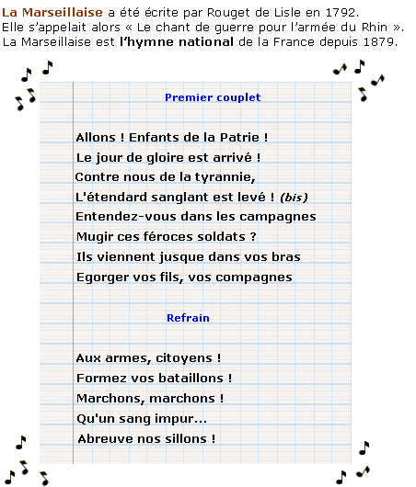
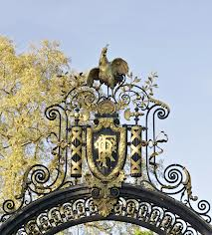
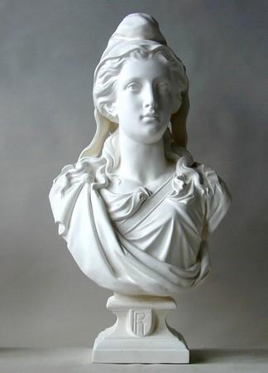
EMC
Les symboles de la république
Etre citoyen
Cycle 3
3
L’hymne national
La Marseillaise est l’hymne national de la France depuis 1879.
C’est un chant de guerre composé pendant la révolution française, par Rouget de Lisle en 1792. Elle s’appelait alors « le chant de guerre pour l’armée du Rhin ».
On la chante lors de cérémonies officielles, notamment le 14 juillet, mais aussi à l’occasion de rencontres sportives auxquelles la France participe.
❼ Comment s’appelle notre hymne national ?
_________________________________________
❽ Qui l’a composé et quand ?
_________________________________________
4
Marianne et le coq
La République française est représentée sous les traits d’une femme portant le bonnet phrygien symbole de la liberté sous la Révolution : on l’appelle la Marianne.
On trouve son buste dans les mairies et elle figure sur les timbres-poste.
❾ Vrai ou faux ?
Marianne représente la liberté.
On la voit sur les timbres.
Le coq était le symbole des Romains.
Le coq est l’emblème des sportifs.
Le coq est présent sur toutes les portes de L’Elysée
Un autre symbole de la France est le coq : il était déjà le symbole des Gaulois, les premiers habitants de notre pays, il y 2 000 ans.
On le trouve sur certains documents officiels, sur la grille de l’Elysée (la demeure du président de la République) mais aussi comme emblème sportif de la France.

Slide 3
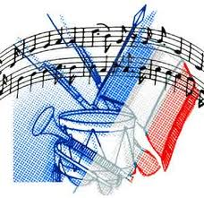
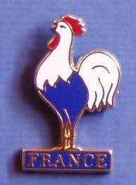
EMC
Les symboles de la république
Etre citoyen
Cycle 3
Je retiens
Leçon
La France a plusieurs _________________ :
Le __________________ tricolore de couleur bleu, blanc, rouge flotte sur tous les bâtiments publics.
La _________ ___________________ : elle a lieu le 14 juillet et ce jour-là on commémore les valeurs de la République gagnées lors de la Révolution française.
La _______________ de la France : Elle s’articule autour de trois mots : liberté, égalité, fraternité.
L’_____________ __________________ : Il s’appelle La Marseille. C’est un chant militaire qui a été composé par Rouget de Lisle en 1792.
__________________ : La République française est représentée sous les traits d’une femme portant le bonnet de la Révolution.
Le ______ : Il était déjà le symbole des Gaulois et sert d’emblème sportif.
Lexique
Une devise : Ce sont des mots qui expriment un idéal, une règle de vie.
Un emblème : une personne, un animal, une plante, ou un objet qui représente une personne, un groupe de personnes ou un pays.
Un hymne : C’est un chant ou un poème à la gloire d’une idée, d’une personne ou d’un pays.

Slide 4
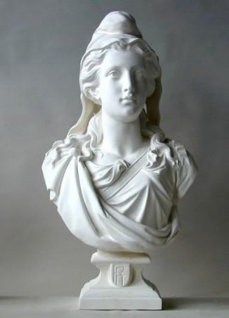
EMC
Les symboles de la république
Etre citoyen
Cycle 3
Je retiens
La France a plusieurs symboles :
Le drapeau tricolore de couleur bleu, blanc, rouge flotte sur tous les bâtiments publics.
La fête nationale : elle a lieu le 14 juillet et ce jour-là on commémore les valeurs de la République gagnées lors de la Révolution française.
La devise de la France : Elle s’articule autour de trois mots : liberté, égalité, fraternité.
L’hymne national : Il s’appelle La Marseille. C’est un chant militaire qui a été composé par Rouget de Lisle en 1792.
Marianne : La République française est représentée sous les traits d’une femme portant le bonnet de la Révolution.
Le coq : Il était déjà le symbole des Gaulois et sert d’emblème sportif.
Lexique
Une devise : Ce sont des mots qui expriment un idéal, une règle de vie.
Un emblème : une personne, un animal, une plante, ou un objet qui représente une personne, un groupe de personnes ou un pays.
Un hymne : C’est un chant ou un poème à la gloire d’une idée, d’une personne ou d’un pays.

